Slide 1
ＰＲ重点期（令和６年10月～11月） 主なイベントの実施状況 2025年大阪・関西万博推進本部地域連携イベント部会

Slide 2
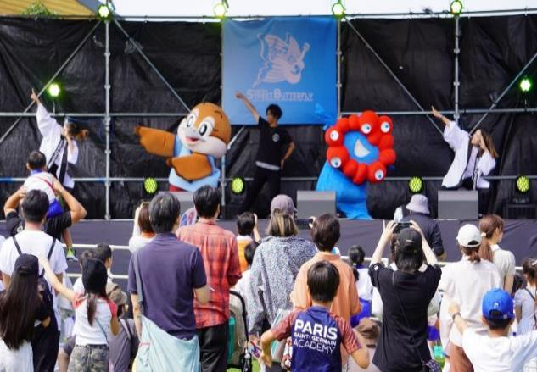
大阪いのち輝くスポーツプロジェクト
「OSAKA NEXPO 2024（おおさかネクスポ2024）」
開催日：10月5日（土）、6日（日）ほか
会 場 ：てんしば（天王寺公園エントランスエリア） ほか
画像
アーバンスポーツを中心に、スケートボードやブレイキンなどのデモンストレーションや体験会、ＡＲやＶＲ等テクノロジーを活用したバーチャルスポーツなどのコンテンツを展開しました。
あわせて、てんしば（天王寺公園エントランスエリア）をはじめとする各イベント会場（※）で、「大阪いのち輝くスポーツプロジェクト ～ミャクミャクと一緒に踊ろう～」を実施しました。
（※）箕面スケートボードパーク、御堂筋ランウェイ2024、大阪公立大学白鷺祭

Slide 3
このはな万博vol.3
大阪・関西万博開催200日前イベント
開催日：10月6日（日）
会 場 ：此花区民一休ホール
来場者：550人
画像
大阪・関西万博開催200日前にあわせて、このはな万博vol.3としてイベントを開催しました。
2025大阪・関西万博にちなんだ空飛ぶクルマVR体験やドローン操縦体験、小学生による
SDGsポスターコンクール、ワークショップ等を実施しました。

Slide 4
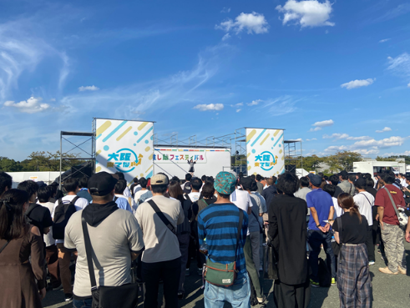
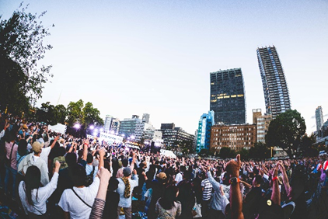
大阪来てな！キャンペーン①
■推し飯（メシ）フェスティバル
開催日：10月12日（土）～14日（月・祝）
会 場 ：万博記念公園 お祭り広場
来場者：約27,000人
アニメなどポップカルチャーをテーマにした“推し飯”や“大阪飯”を集めた
フードフェスを開催しました。
アニソンライブや声優トークショーなども実施し、大阪の魅力を発信しました。
（「EXPO ART ＆ MUSIC WEEKEND Road to 2025」と同時開催）
画像
■中之島 RIVER LIVE
開催日：10月13日（日）
会 場 ：中之島公園
来場者：約6,000人
BEGIN、Fluffy、森大翔によるスペシャルライブを開催し会場を盛り上げました。
また、ライブ終了後には抽選でナイトリバークルーズも実施し、水都大阪の魅力を
発信しました。（「秋の水都大阪ウイーク 水の都パビリオン」との連携イベント）

Slide 5
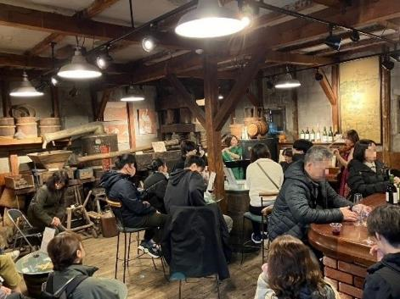
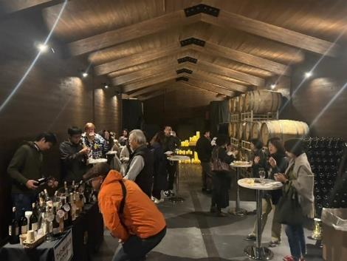
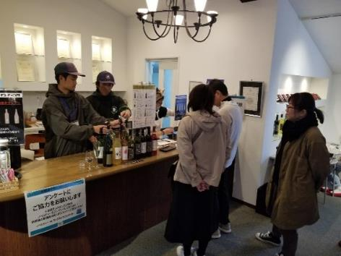
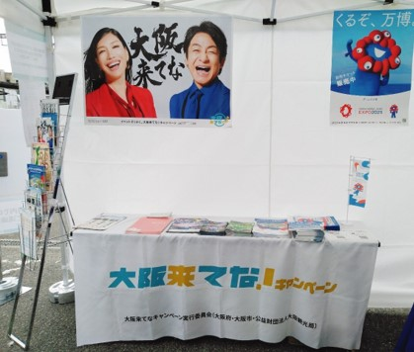
大阪来てな！キャンペーン②
■秋の週末 わいわいワイン
開催日：11月16日（土）・17日（日）
23日（土）・24日（日）
会 場 ：カタシモワイナリー（柏原市）
河内ワイン館（羽曳野市）
飛鳥ワイン（羽曳野市）
来場者：約3,700人
画像
河内エリアの大阪のワイナリーを拠点とし、ワインの試飲や醸造所見学、ワークショップなどを実施。鉄道駅と各ワイナリーを無料巡回バスで繋ぎ、自由にワイナリーを巡っていただく仕掛けも行いました。また、地元自治体
と連携したPRや万博のPRも行いました。

Slide 6
大阪国際文化芸術プロジェクト①
開催日：10月12日（土）～14日（月・祝）、
10月19日（土）ほか
会 場 ：万博記念公園 ほか
画像
万博に向け、機運醸成や文化芸術活動の一層の活性化を図るため、令和５年度より多彩で豊かな大阪の文化芸術の魅力発信を強化する「大阪国際文化芸術プロジェクト」を、大阪市と連携して実施しています。2024年10月～11月のPR重点期にも、府内の劇場やホール、公園等で上方伝統芸能や演芸、音楽、アートなど様々な文化芸術プログラムを実施し、 国内外からの多くの来阪者に大阪の文化芸術をお楽しみいただくとともに、万博ブースの設置やチラシの配架など、万博PRに取り組みました。

Slide 7
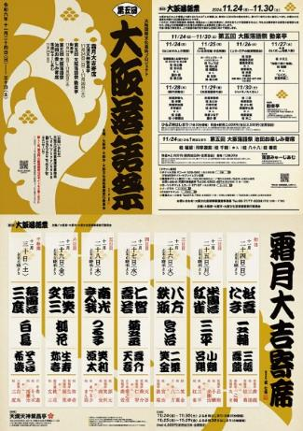
大阪国際文化芸術プロジェクト②
大阪城西の丸薪能2024
［大阪城西の丸庭園特設舞台］
EXPO ART & MUSIC WEEKEND
［万博記念公園］
OSAKA ART MARKET 2024
［グランフロント大阪北館１階ナレッジプラザ］
大仙茶会 2024
［大仙公園］
レビュー Road to 2025!!
［COOL JAPAN PARK OSAKA TTホール］
第五回 大阪落語祭
［天満天神繁昌亭、動楽亭、落語みゅーじあむ］
画像

Slide 8
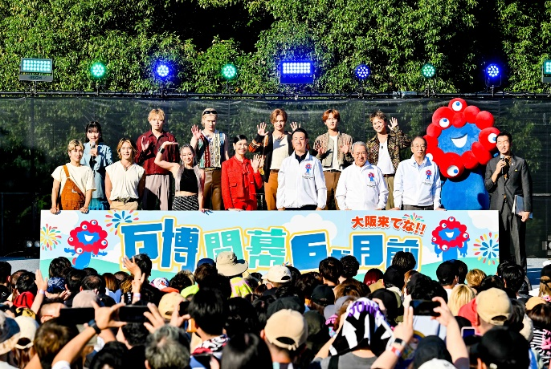
万博開幕6か月前イベント
開催日：10月13日（日）
会 場 ：万博記念公園
来場者：約10,000人
画像
アン ミカさんを迎えての万博プレミアムトーク、倖田來未さんやBALLISTIK BOYZによるライブパフォーマンスなど、万博開幕６か月前を盛り上げました。
また、会場では万博PRブース、万博来場サポートデスクの設置を行い、情報
発信を行いました。

Slide 9
大阪文化資源魅力向上事業
開催日：10月26日（土）
11月４日（月・振休）
会 場 ：大阪大学会館（豊中市）ほか
来場者：約1,500人
画像
大阪文化芸術事業実行委員会では、2025年大阪・関西万博に向け、府内各地の日本遺産や文化財等を
舞台とした文化芸術プログラムを展開する「大阪文化資源魅力向上事業」を実施しています。
2024年10月～11月のPR重点期にも、様々な文化芸術プログラムを実施し、 ミャクミャクの登場や万博ブースの
設置、チラシの配布など、万博PRに取り組みました。
【実施イベント】
○10/26（土）：まちなかMUSIC DAY ～大阪大学会館でいのちをテーマに音楽を楽しもう～〔大阪大学会館〕
○11/4（月・振休）：岸和田ミュージック＆アートフェスタ ～岸城神社で世界の楽器と書画を楽しもう～〔岸城神社〕

Slide 10
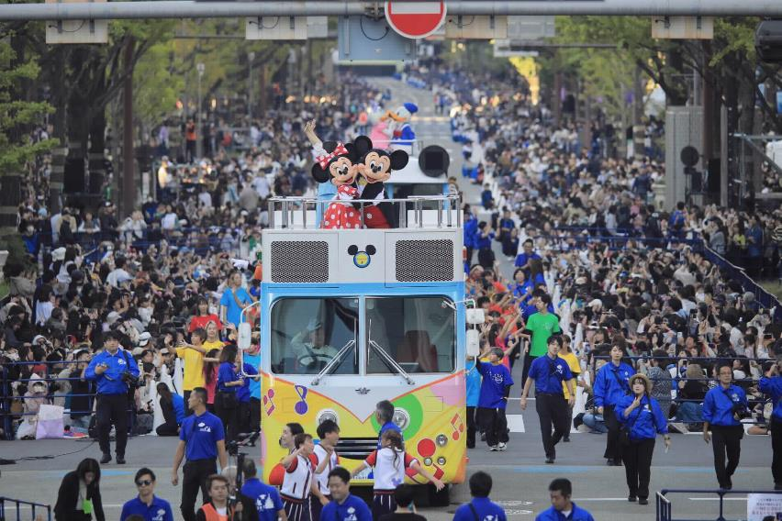
御堂筋ランウェイ2024
開催日：11月3日（日・祝）
会 場 ：御堂筋（淀屋橋交差点から新橋交差点まで）
来場者：約70万人
画像
大阪のメインストリートである御堂筋において、非日常的なオンリーワンコンテンツを実施し、一層の話題性を高めることで、大阪の魅力を広く発信しました。
2025年大阪・関西万博を目前に控えた今年は、例年よりも距離を延長して実施しました。「OPEN UP!」をテーマに、松平健さん、JO1、コブクロによるスペシャルライブやディズニーの仲間たちが子どもたちと一緒にパレードに参加するなど、この日限りの盛りだくさんな企画を展開しました。

Slide 11
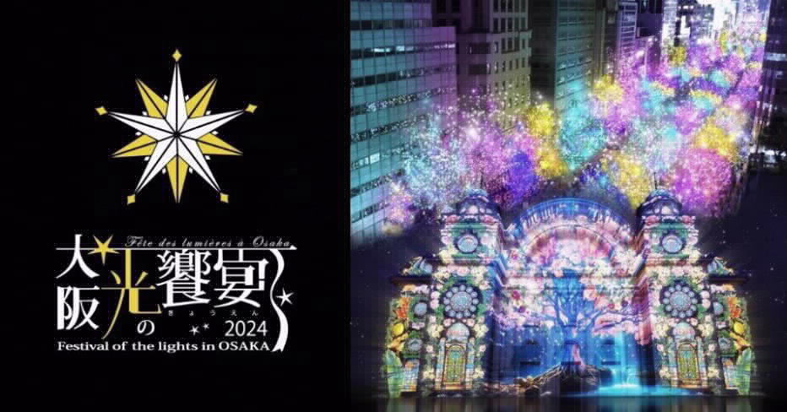
大阪・光の饗宴2024
開催日：11月3日（日・祝）
~1月31日（金）
会 場 ：御堂筋、中之島 ほか
来場者：集計中（2023年度 約2,729万人）
画像
大阪のシンボルストリート・御堂筋が輝く「御堂筋イルミネーション」、水都大阪のシンボル・中之島を彩る「OSAKA光のルネサンス」のコアプログラムに加え、大阪府内の様々な場所で開催される「エリアプログラム」が、大阪の夜を美しく幻想的に輝かせます。
御堂筋イルミネーションでは、今年も梅田から難波までの約4㎞にわたる世界的スケールの樹木イルミネーションに加え、北御堂でのワークショップで作成されたアート作品「光の箱」の展示とプロジェクションマッピング、梅田吸気塔の万博カラーライトアップやなんば広場でのカラーシャドウなどで、また、OSAKA光のルネサンスでは、大阪市役所のイルミネーションファサードに３DマッピングLEDを新たに導入するとともに、プロジェクションマッピングの初回上映セレモニーなどを実施することで万博の機運醸成も図ります。

Slide 12
夢キタ万博2024
開催日：11月9日（土）、10日（日）
会 場 ：梅田スカイビル
来場者：約15,000人
画像
大阪市北区における官民連携の力を活かして開催する「夢キタ万博」において、今年は50を超える企業等の協力による職業体験や謎解きクリエイター松丸亮吾さんによるトークショー、中学生によるSDGsファッションショーなど子どもたちの夢づくりに繋がるコンテンツを実施したほか、大阪・関西万博で運行予定の自動運転バスの展示、大阪・関西万博オフィシャルテーマソング「この地球（ほし）の続きを」のダンスを現役女子高生アイドルSO.ON projectと踊る企画など会場全体で大阪・関西万博を盛り上げました。

